Slide 1


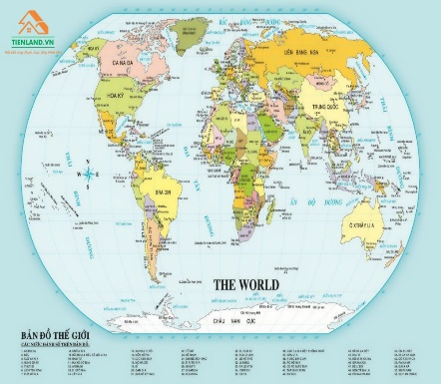


PHẦN B
Như vậy các em có thể thấy, Trái Đất của chúng ta rất rộng lớn, không phải ai trong tất cả chúng ta ngồi đây đều có cơ hội tru du khắp nơi để tìm hiểu. Quả Địa cầu là mô hình thu nhỏ của TĐ, còn nếu muốn tìm hiểu chi tiết và có một hình dung cụ thể về các vùng trên TĐ này thì bản đồ là một công cụ không thể thiếu. Vậy bản đồ là gì? Làm sao ta vó thể sử dụng bản đồ…..
KHỞI ĐỘNG
Bản đồ hành chính thế giới
Trên bản đồ thể hiện các yếu tố gì?

Slide 2



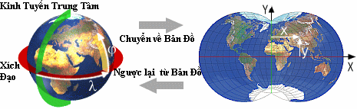
1
BẢN ĐỒ LÀ GÌ ?
- Bản đồ là hình vẽ thu nhỏ tương đối chính xác về một phần hoặc toàn bộ bề mặt Trái Đất lên một mặt phẳng
Quả địa cầu
Bản đồ thế giới
Trái đất chúng ta rất rộng lớn, để hiểu các thông tin địa lí người ta phải dùng các kí hiệu để thể hiện đối tượng địa lí

Slide 3


II. KÍ HIỆU VÀ CHÚ GIẢI TRÊN MỘT SỐ BẢN ĐỒ THÔNG DỤNG

Slide 4

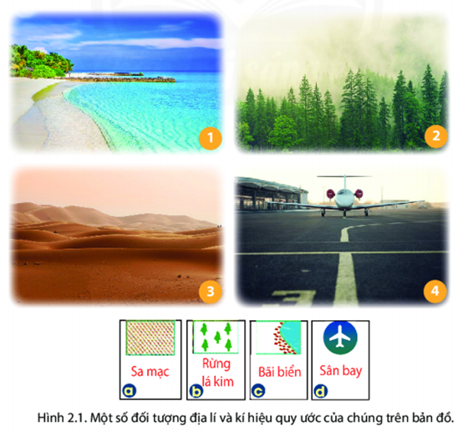
II. KÍ HIỆU VÀ CHÚ GIẢI TRÊN MỘT SỐ BẢN ĐỒ THÔNG DỤNG
1. Kí hiệu và bảng chú giải bản đồ
a. Kí hiệu bản đồ
-Kí hiệu bản đồ là những dấu hiệu quy ước (màu sắc, hình vẽ) dùng để thể hiện các đối tượng địa lí trên bản đồ.
Quan sát H2.1, em hãy cho biết các kí hiệu a,b,c,d tương ứng với nội dung các hình nào (1, 2, 3, 4)
Kí hiệu bản đồ là gì?
Kí hiệu bản đồ

Slide 5
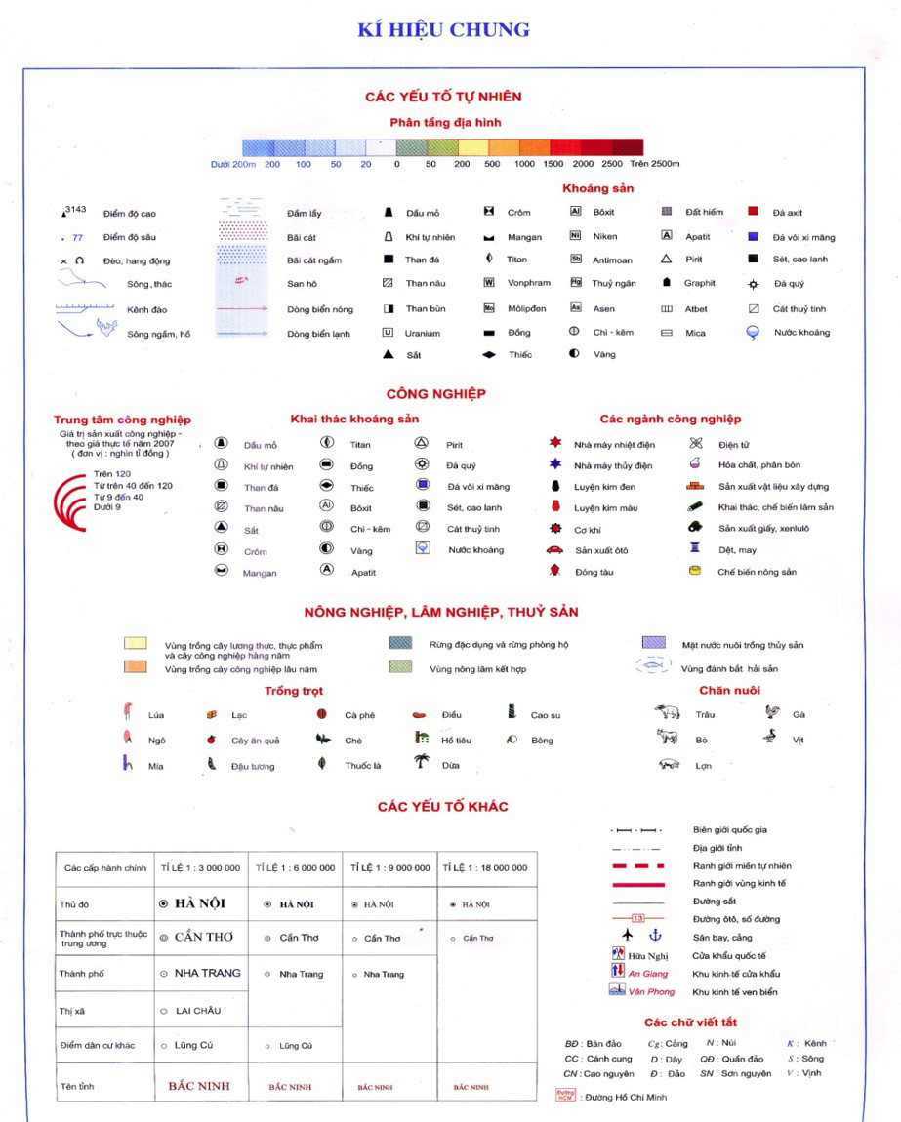
Bài 2. KÍ HIỆU VÀ CHÚ GIẢI TRÊN MỘT SỐ BẢN ĐỒ THÔNG DỤNG
1. Kí hiệu và bảng chú giải bản đồ
b. Ý nghĩa kí hiệu bản đồ
- Kí hiệu bản đồ giúp người đọc phân biệt được sự khác nhau của các thông tin thể hiện trên bản đồ
Kí hiệu bản đồ trong hình có đa dạng không? Kí hiệu bản đồ có tác dụng gì?
Bảng kí hiệu bản đồ trong Atlat địa lí VN

Slide 6
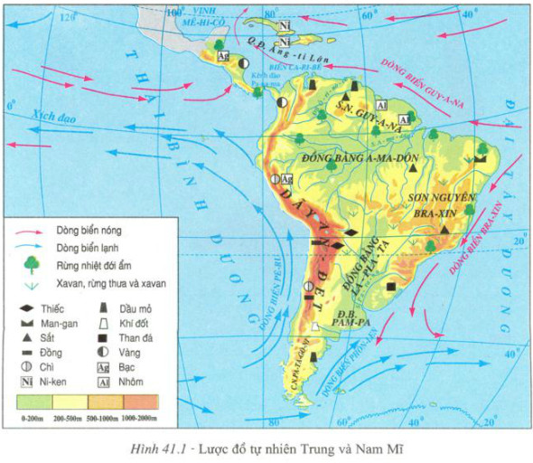
c. Bảng chú giải
Tại sao khi xem bản đồ, việc trước tiên là phải xem bảng chú giải ?
CHÚ GIẢI

Slide 7
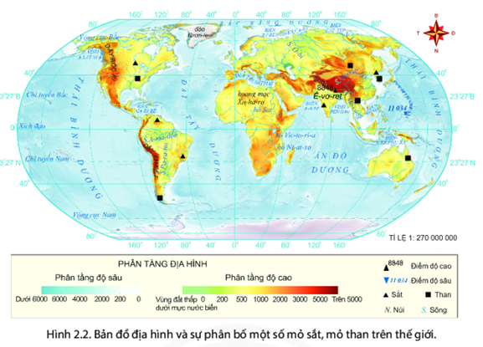
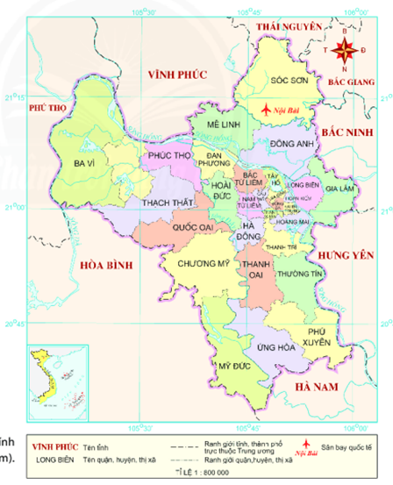

Bài 2. KÍ HIỆU VÀ CHÚ GIẢI TRÊN MỘT SỐ BẢN ĐỒ THÔNG DỤNG
1. Kí hiệu và bảng chú giải bản đồ
c. Bảng chú giải
- Bảng chú giải giúp giải thích các thông tin kí hiệu trên bản đồ
- Xác định các yếu tố sau: Bảng chú giải, kí hiệu.
- Kí hiệu nào thể hiện các mỏ sắt, than? Kí hiệu nào thể hiện ranh giới của thành phố Hà Nội và các tỉnh lân cận?
? Bảng chú giải là gì?
Bản đồ hành chính Hà Nội

Slide 8
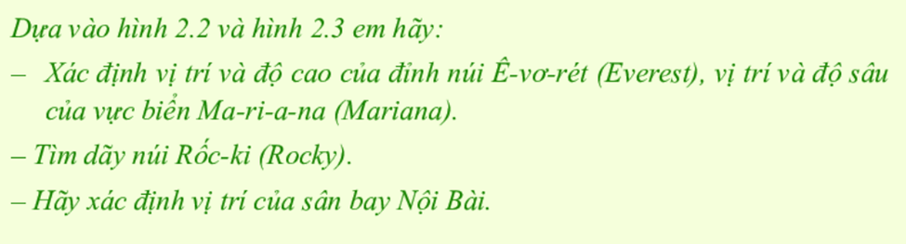
II. KÍ HIỆU VÀ CHÚ GIẢI TRÊN MỘT SỐ BẢN ĐỒ THÔNG DỤNG
LUYỆN TẬP
Bài tập 1

Slide 9
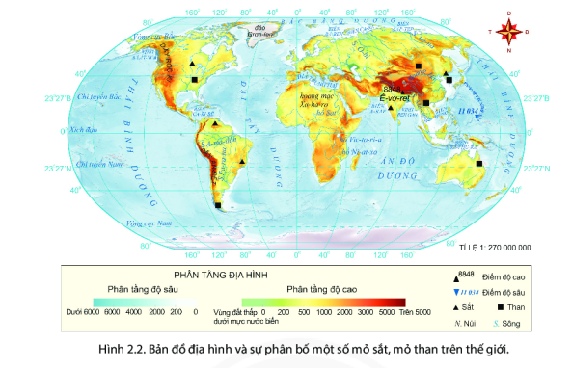
3: LUYỆN TẬP
Xác định vị trí và nêu độ cao đỉnh E-vơ rét, vị trí và nêu vực sâu của vực biển Ma-ri-a-na (Mariana)
- Đỉnh Ê-vơ-ret cao 8848m
- Vực Ma-ri-a-na sâu 11034 m

Slide 10
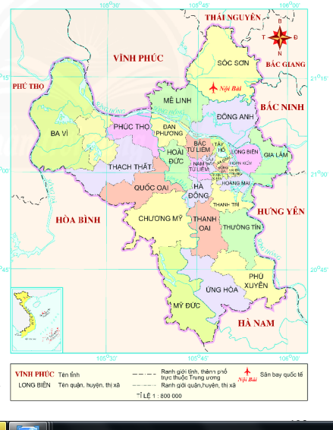
Xác định vị trí sân bay Nội Bài?
Hình 2.3: Bản đồ hành chính thành phố Hà Nội (Việt Nam)

Slide 11
II. KÍ HIỆU VÀ CHÚ GIẢI TRÊN MỘT SỐ BẢN ĐỒ THÔNG DỤNG
1. Kí hiệu và bảng chú giải bản đồ
a. Kí hiệu bản đồ
- Kí hiệu bản đồ là những dấu hiệu quy ước (màu sắc, hình vẽ) dùng để thể hiện các đối tượng địa lí trên bản đồ.
b. Ý nghĩa kí hiệu bản đồ
Kí hiệu bản đồ giúp người đọc phân biệt được sự khác nhau của các thông tin thể hiện trên bản đồ
c. Bảng chú giải
-Bảng chú giải giúp giải thích các thông tin kí hiệu trên bản đồ

Slide 12
1
2. CÁC LOẠI KÍ HIỆU BẢN ĐỒ
1. Quan sát hình 2.2, 2.3 SGK để nhận biết các kí hiệu trên bản đồ
2. Dựa vào kênh chữ mục II trong SGK trang 119 :
Thế nào là kí hiệu điểm? Kể tên các kí hiệu điểm trong H2.2
Thế nào là kí hiệu đường? Kể tên các kí hiệu điểm trong H2.3
Thế nào là kí hiệu diện tích?

Slide 13
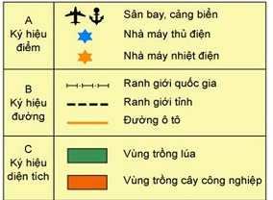
2. Các loại kí hiệu bản đồ

Slide 14
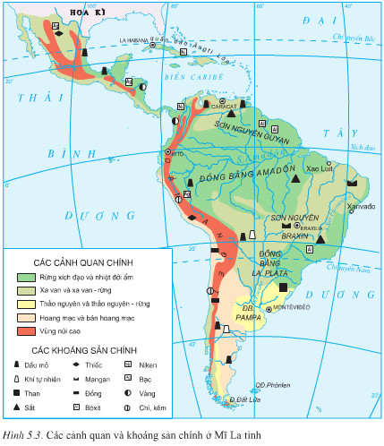
2. Các loại ký hiệu bản đồ
Kể tên các đối tượng thể hiện kí hiệu điểm?

Slide 15
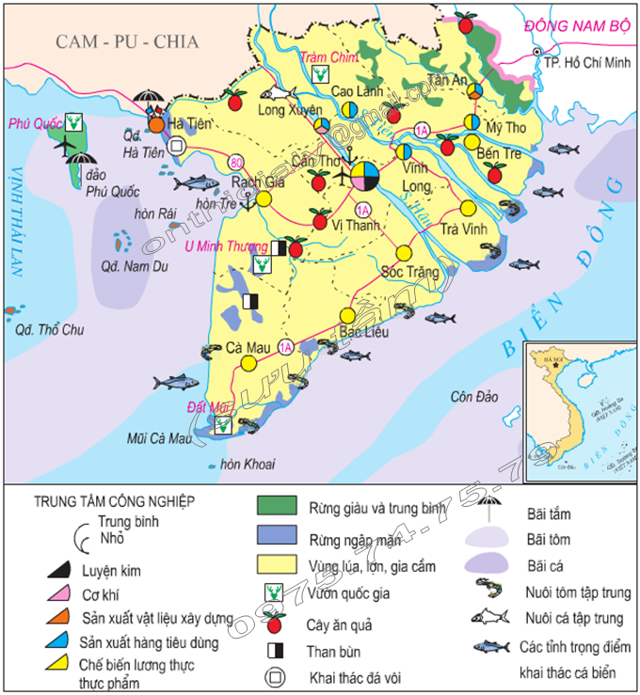
1. Các loại kí hiệu bản đồ
Kể tên các đối tượng thể hiện kí hiệu diện tích?

Slide 16
Em hãy chỉ ra kí hiệu điểm, đường trên bản đồ H2.3?
Hình 2.3: Bản đồ hành chính thành phố Hà Nội (Việt Nam)

Slide 17

2. Các loại kí hiệu bản đồ
Quan sát cho biết đây là kí hiệu gì?
Thủ đô
Thủ đô
Kí hiệu điểm
Đường sắt
Kí hiệu đường
Đường ô tô
Kí hiệu đường

Slide 18
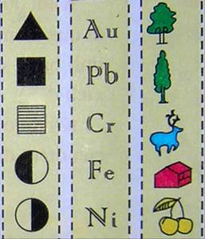
Các dạng kí hiệu bản đồ:
Hình học, chữ, tượng hình

Slide 19
BÀI 2: KÍ HIỆU VÀ CHÚ GIẢI TRÊN MỘT SỐ BẢN ĐỒ THÔNG DỤNG
VẬN DỤNG
Tự làm các kí hiệu điểm, hình học, đường bằng bìa cứng (Mỗi loại kí hiệu làm khoảng 3 kí hiệu)

Slide 20
Chú giải có ý nghĩa gì đối với bản đồ?
A. Làm cho bản đồ trở nên sinh động
B. Giải thích cho các kí hiệu được thể hiện trên bản đồ
C. Bảng chú giải của bản đồ giúp chúng ta hiểu nội dung và ý nghĩa của các kí hiệu dùng trên bản đồ.
D. Bảng chú giải giúp ta hiểu được màu sắc, thể hiện được kiến thức địa lí nào được thể hiện trên bản đồ.

Slide 21

Kí hiệu nào thể hiện ranh giới giữa nước ta với các nước láng giềng?
A.
B.
C.
D.

Slide 22
Để thể hiện sân bay, bến cảng lên bản đồ, người ta dùng kí hiệu
a. Điểm
b. Đường.
c. Diện tích.
d. Khoanh vùng.

Slide 23
Kí hiệu đường thường dùng để biểu hiện các đối tượng địa lí nào?
a. Sân bay, bến cảng.
b. Vùng trồng lúa, cây công nghiệp.
c. Diện tích đất trồng, rừng.
d. Đường giao thông, sông ngòi.

Slide 24
II. KÍ HIỆU VÀ CHÚ GIẢI TRÊN MỘT SỐ BẢN ĐỒ THÔNG DỤNG
NỘI DUNG BÀI GHI
2.Các loại kí hiệu bản đồ
a. Kí hiệu điểm
- Kí hiệu điểm: Biểu hiện những sự vật, hiện tượng địa lí phân bố theo những điểm riêng biệt: mỏ khoáng sản, sân bay, cảng biển…
b. Kí hiệu đường
Kí hiệu đường : Biểu hiện những sự vật, hiện tượng địa lí phân bố theo chiều dài như đường ranh giới quốc gia, đường giao thông, sông ngòi…
c. Kí hiệu diện tích
Kí hiệu diện tích: Biểu hiện những sự vật, hiện tượng địa lí phân bố theo diện tích như đất trồng, vùng đầm lầy, vùng trồng lúa…

Slide 25
Học bài KTTX gồm bài 1,2
- Học bài khái niệm kinh, vĩ tuyến, kinh tuyến gốc, vĩ tuyến gốc, phạm vi nửa cầu Đông- Tây, nửa cầu Bắc –Nam, kinh độ là gì, vĩ độ là gì? Cách viết tọa độ địa lí?
Bài 2: Khái niệm kí hiệu bản đồ, ý nghĩa của kí hiệu, ý nghĩa bảng chú giải
Có mấy loại kí hiệu? Nhận biết các loại kí hiệu?
- Chuẩn bị bài 3: Tìm đường đi trên BĐ (I,II)

Slide 26


CHÚC CÁC EM HỌC TỐT

